Slide 1
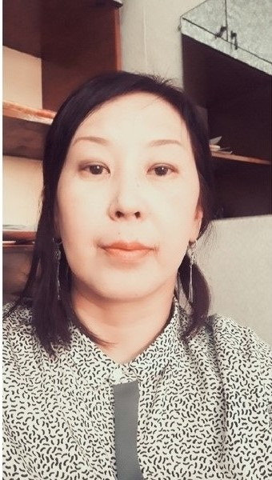
МБОУ ДО ЦДО города Кызыла ДК «Пограничник»
Педагог дополнительного образования первой категории
Манчын Айдынмаа Антоновна

Slide 2
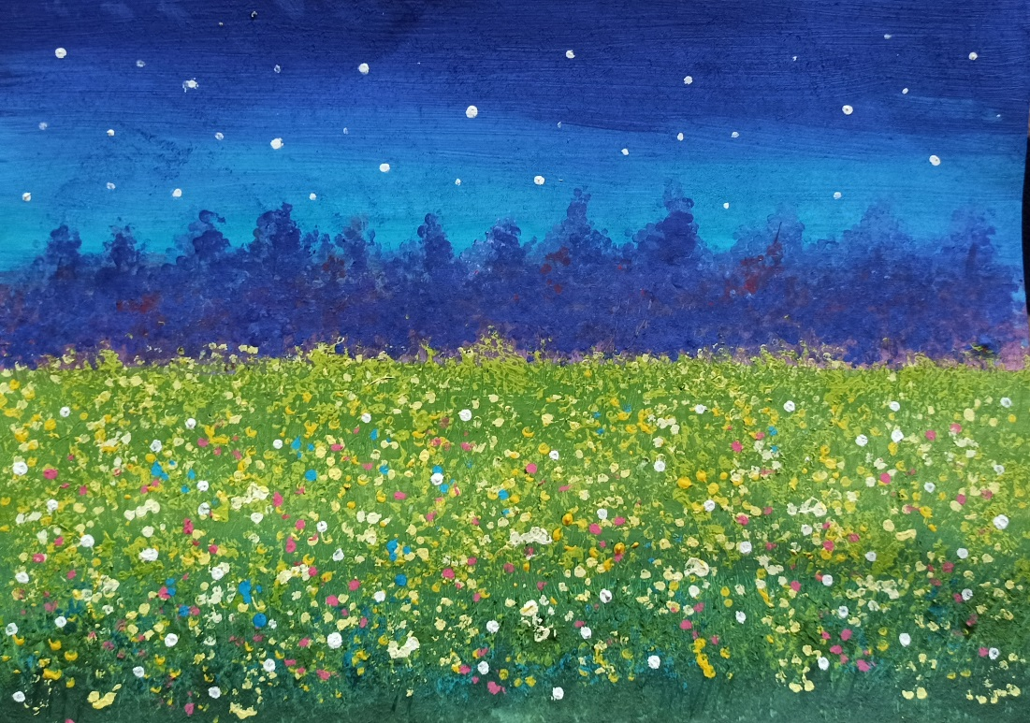
МБОУ ДО ЦДО города Кызыла
МАСТЕР- КЛАСС
«ЦВЕТОЧНАЯ ПОЛЯНА»
Кызыл 2003

Slide 3
Цель:
Знакомство с нетрадиционными техниками рисования, развитие воображения, фантазии и творческих способностей

Slide 4
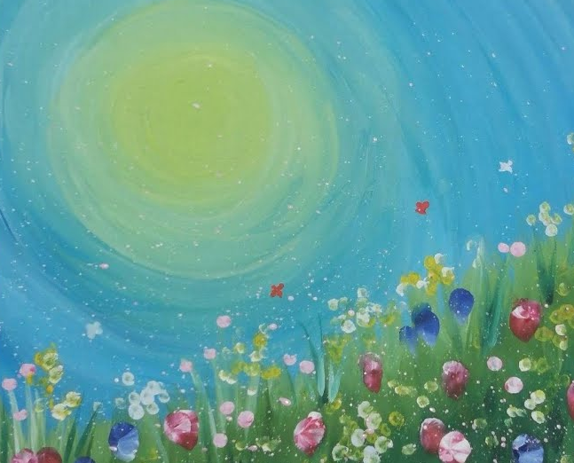
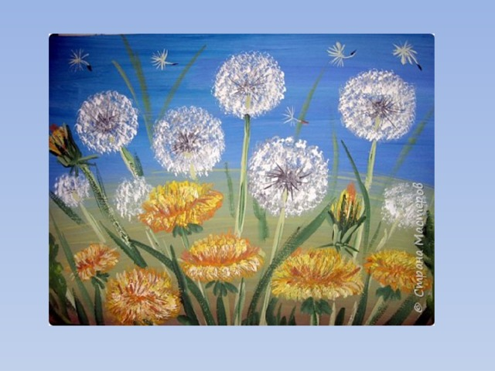
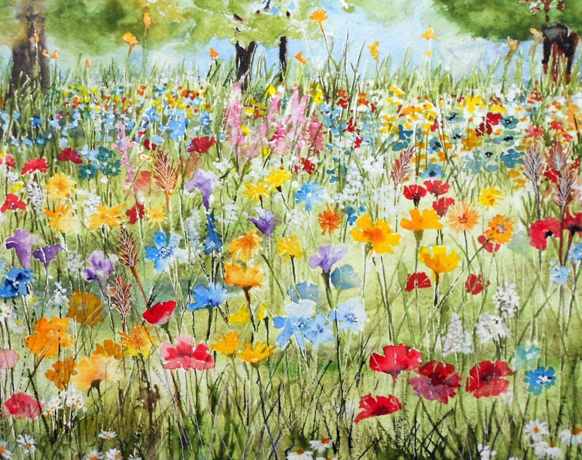
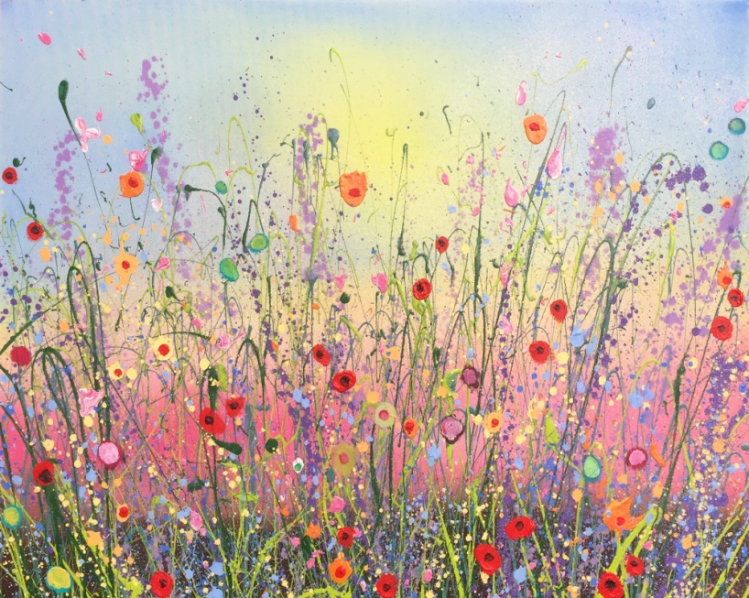

Slide 5
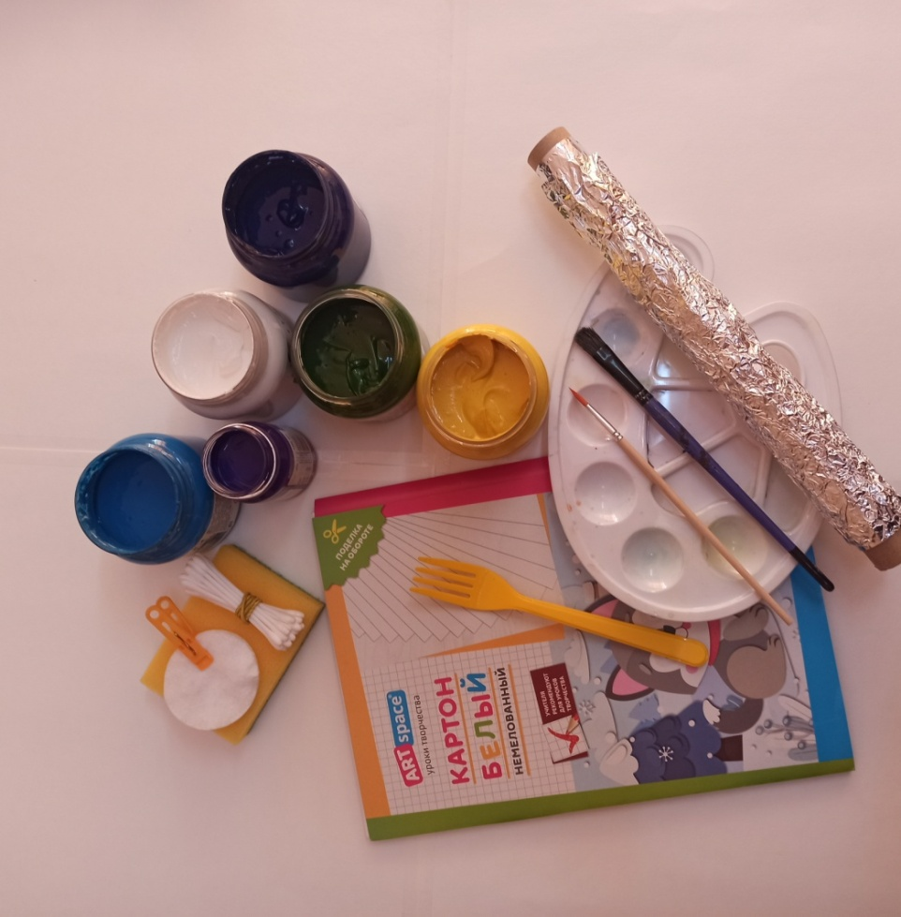
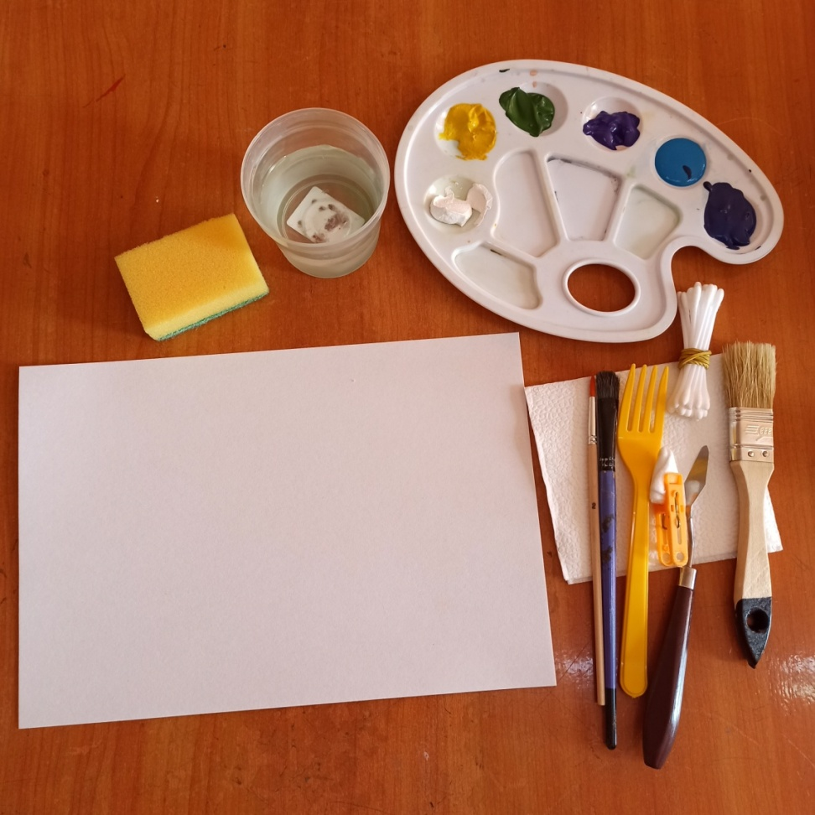
Материалы и инструменты

Slide 6
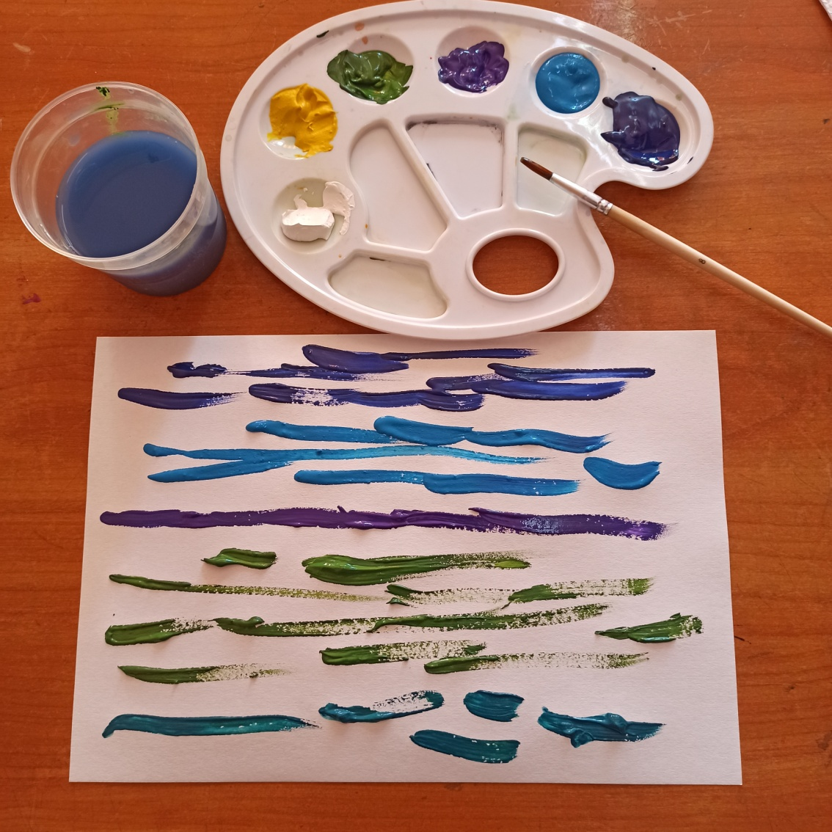
Этап 1. Подготовка фона к рисунку гуашью

Slide 7
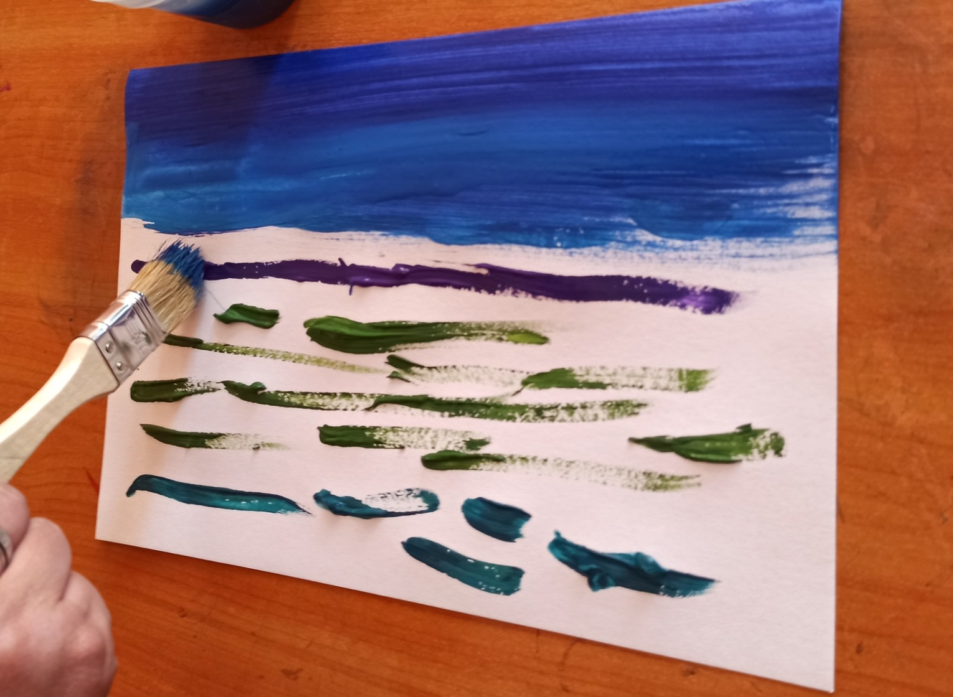
Этап 2. Для работы с фоном взять толстую кисточку большого размера и сверху вниз раскрасить лист.

Slide 8
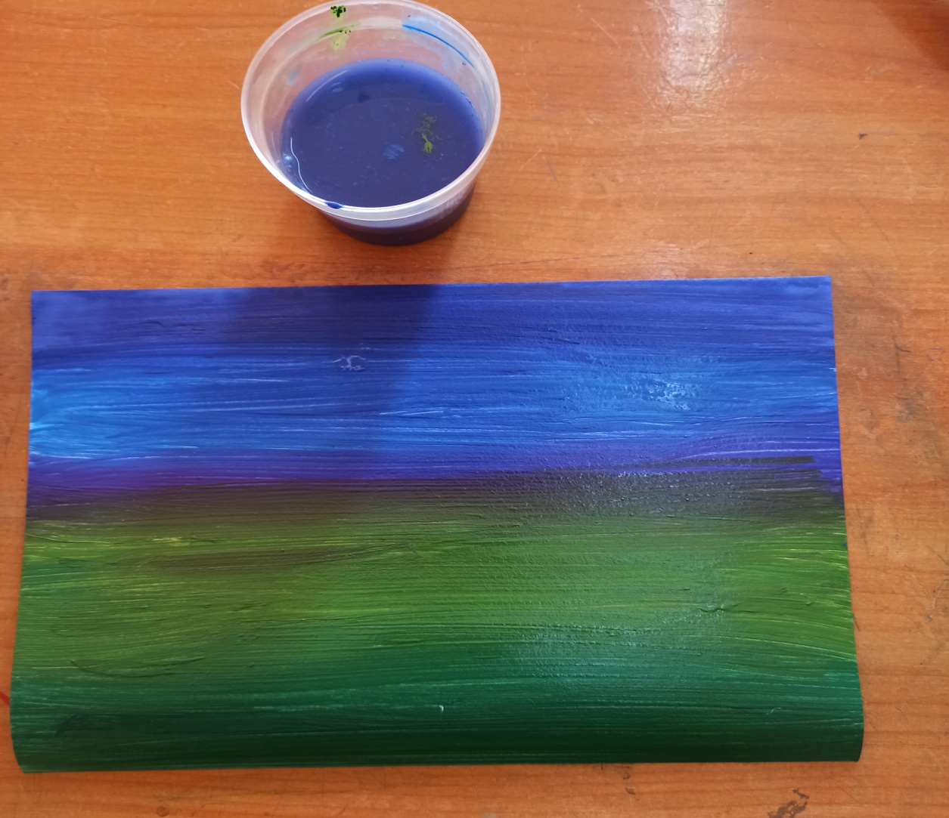
Готовый фон к рисованию

Slide 9
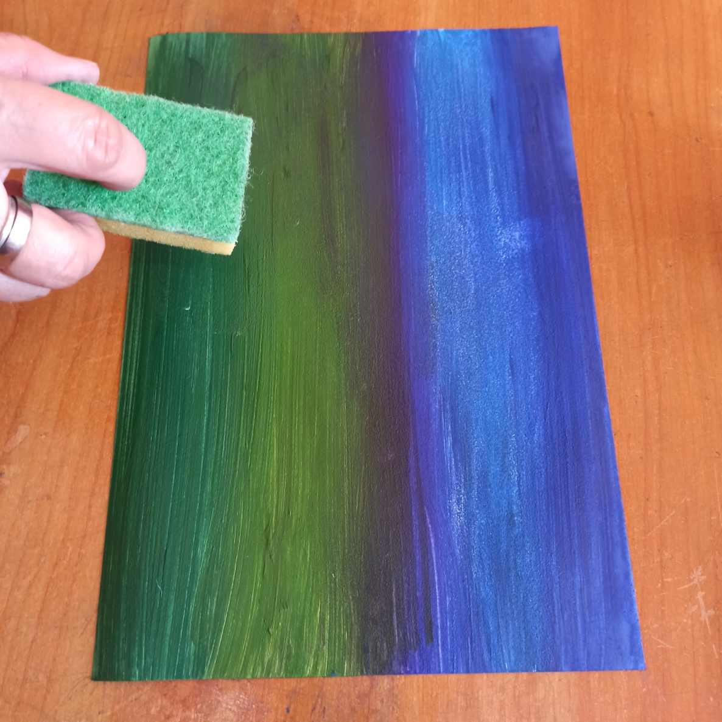
Этап 3. Губкой выровнять раскрашенный фон на листе.

Slide 10
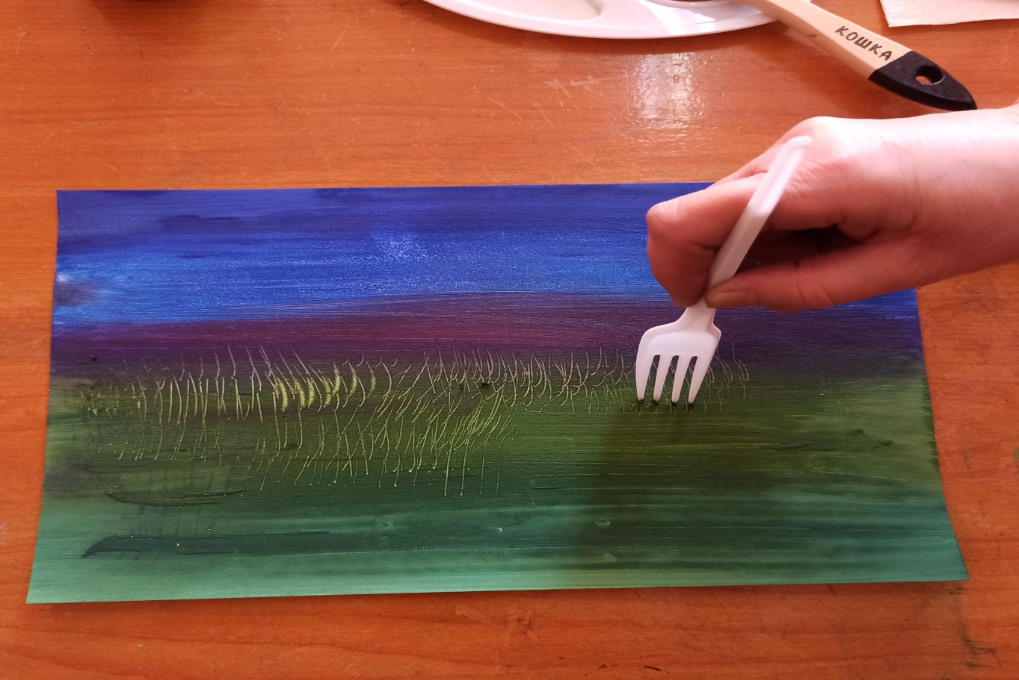
Этап 4. Кончиком вилки процарапать на зеленом фоне стебли для цветов.

Slide 11
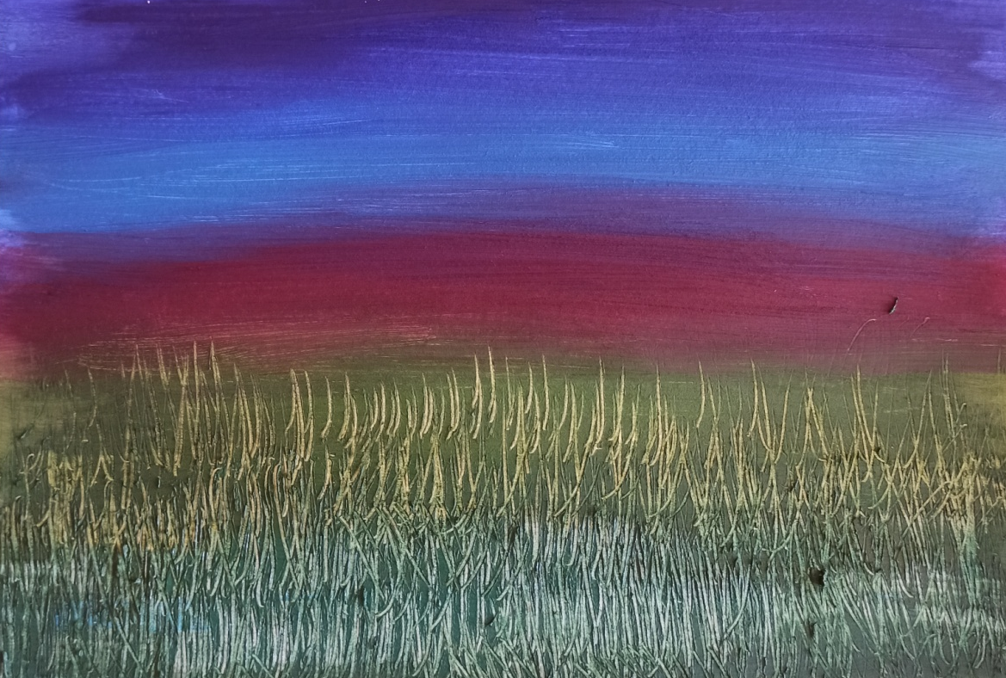

Slide 12
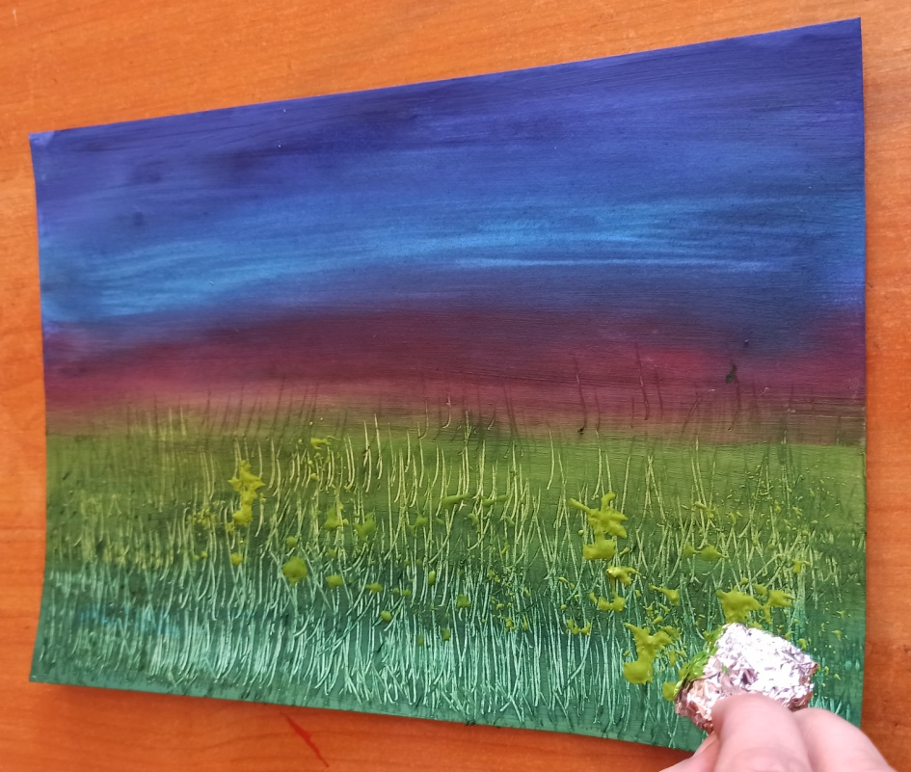
Этап 5. Шариком из фольги нанести на нижнюю часть листа легкими движениями руки гуашь светло зеленого оттенка.

Slide 13
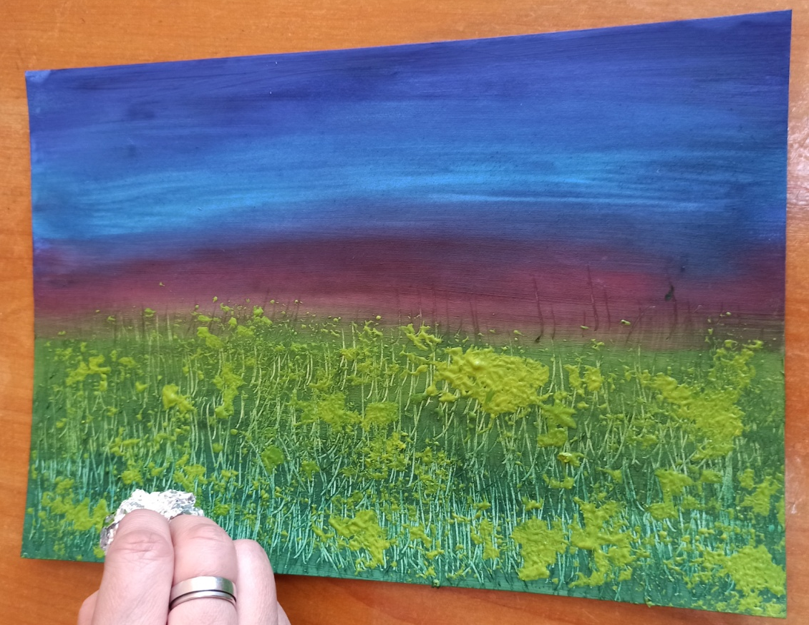
Готовый этап рисунка, используя шарик из фольги

Slide 14
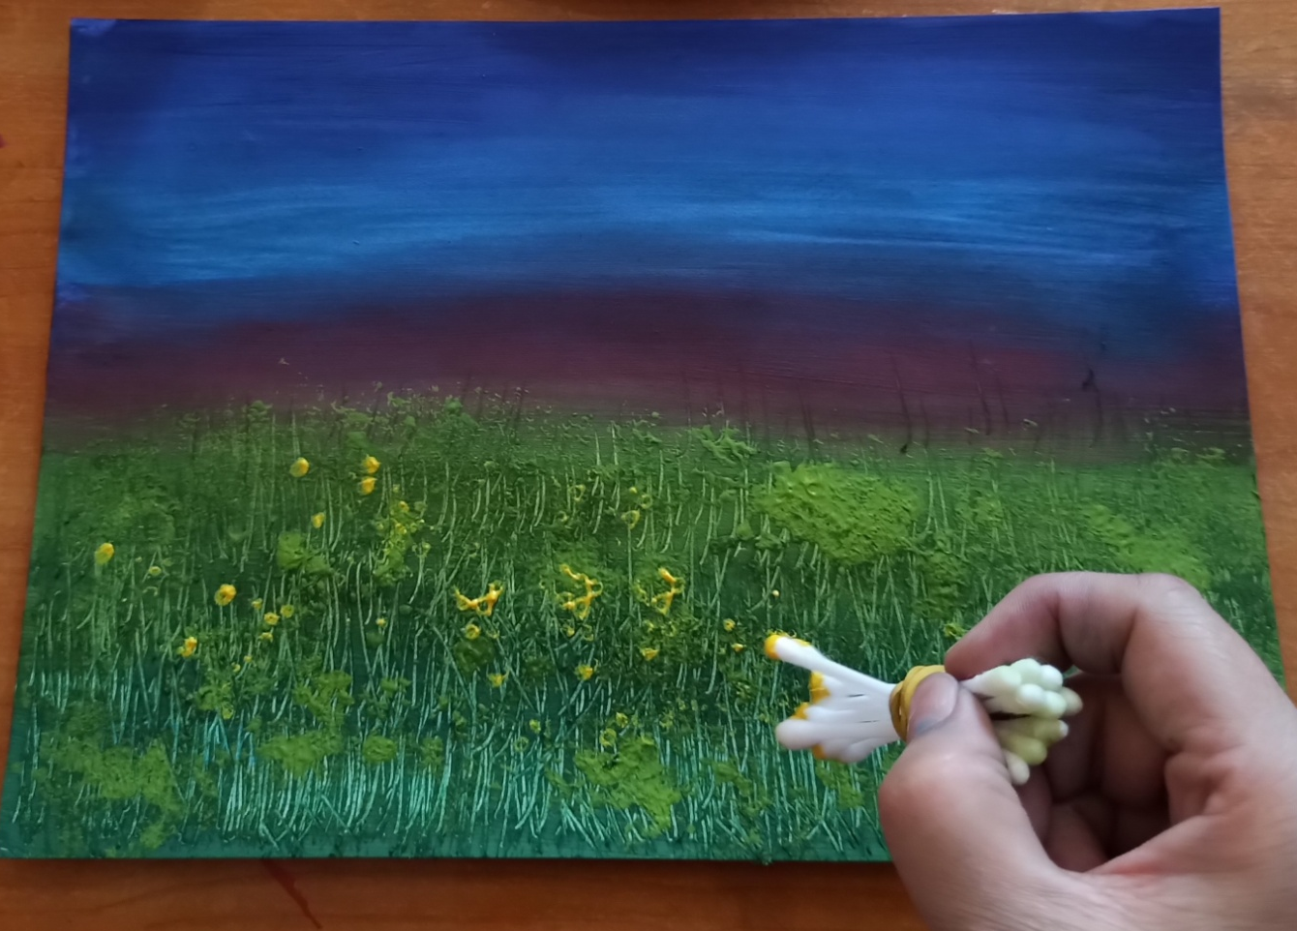
Этап 6. Используя ватные палочки нанести точки на процарапанный вилкой стебель, используя гуашь желтого цвета.

Slide 15
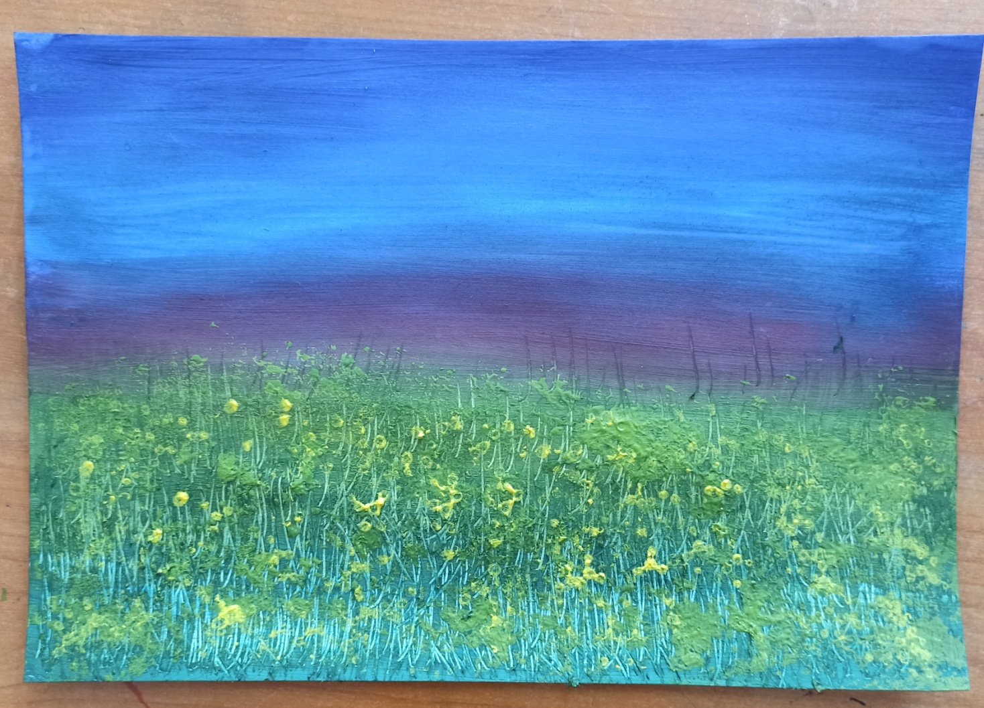
Готовый образец

Slide 16
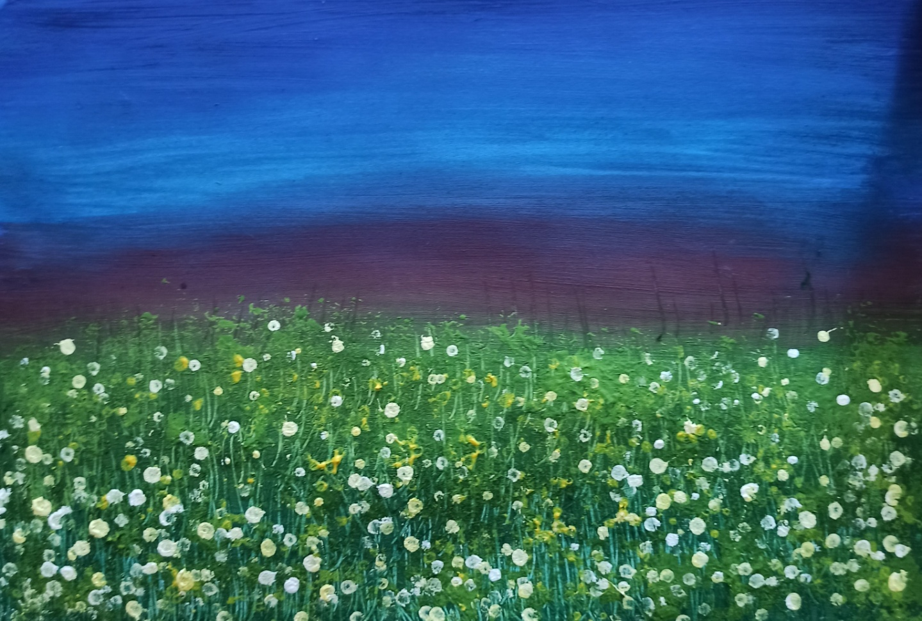
Этап 7. Используя ватные палочки нанести точки белой гуашью.

Slide 17
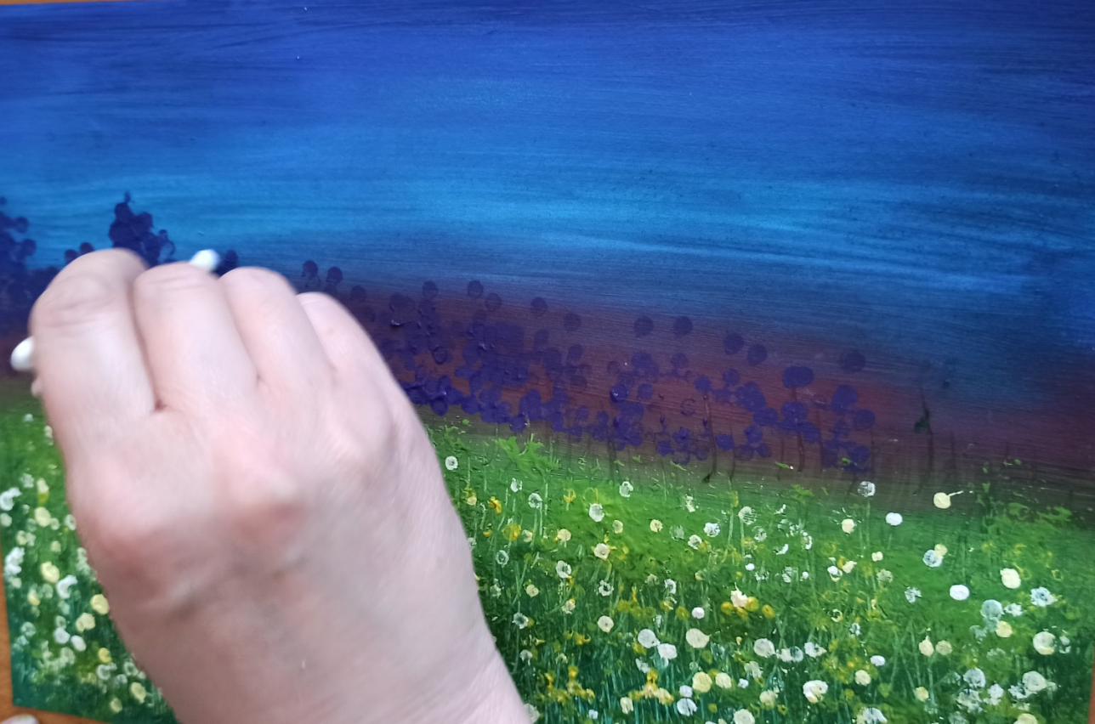
Этап 8. Гуашью фиолетового цвета точечно выделить силуэты деревьев на части листа, окрашенного в рубиновый цвет.

Slide 18
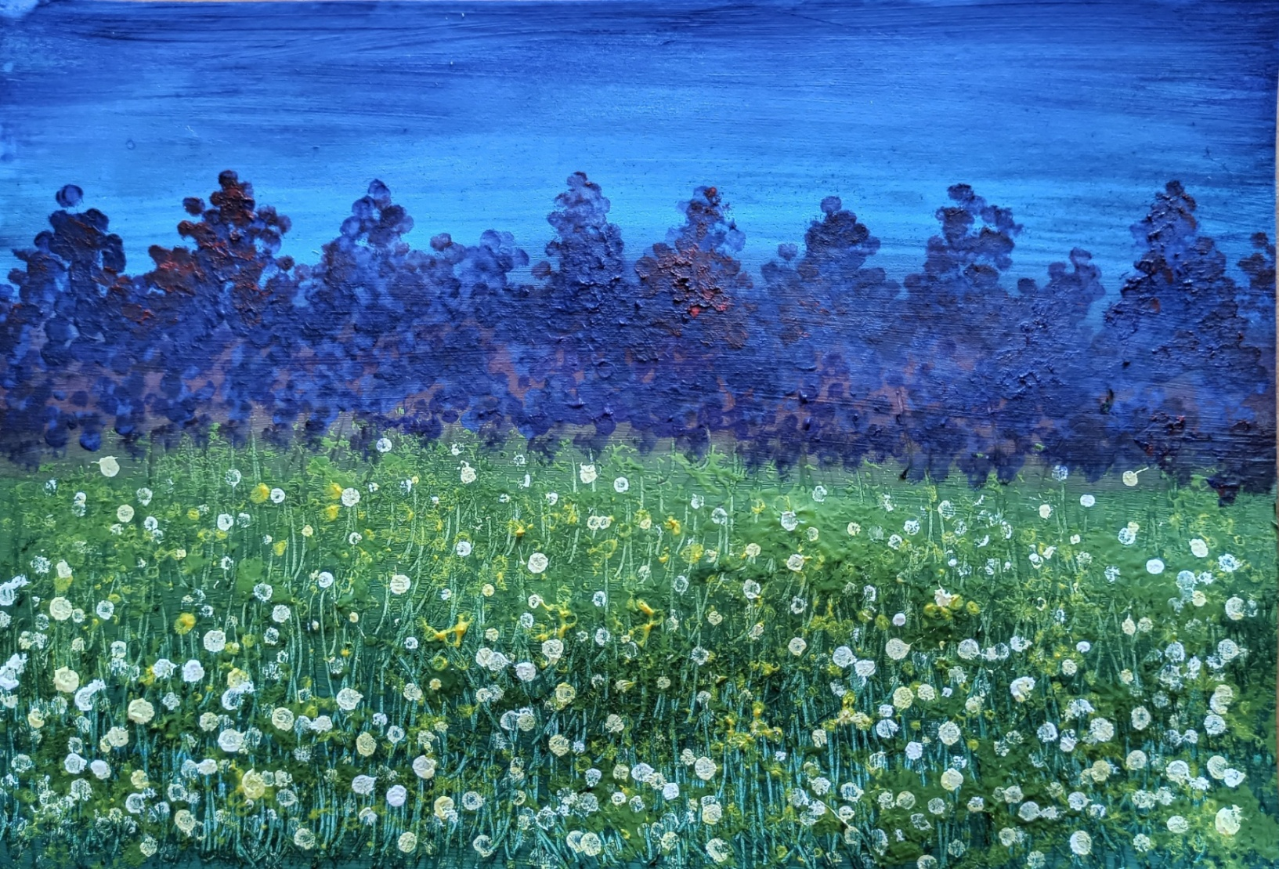
Готовый образец рисунка

Slide 19
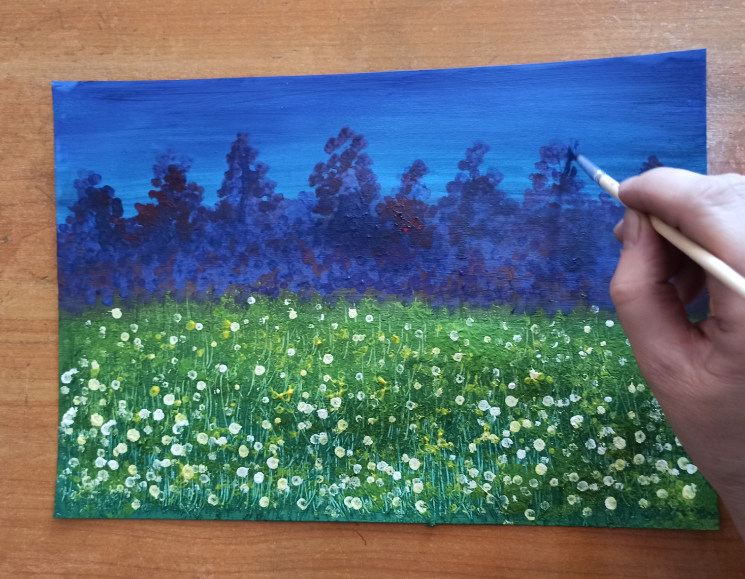
Этап 9. Прорисовывать тонкой кисточкой стволы деревьев темно синей гуашью.

Slide 20
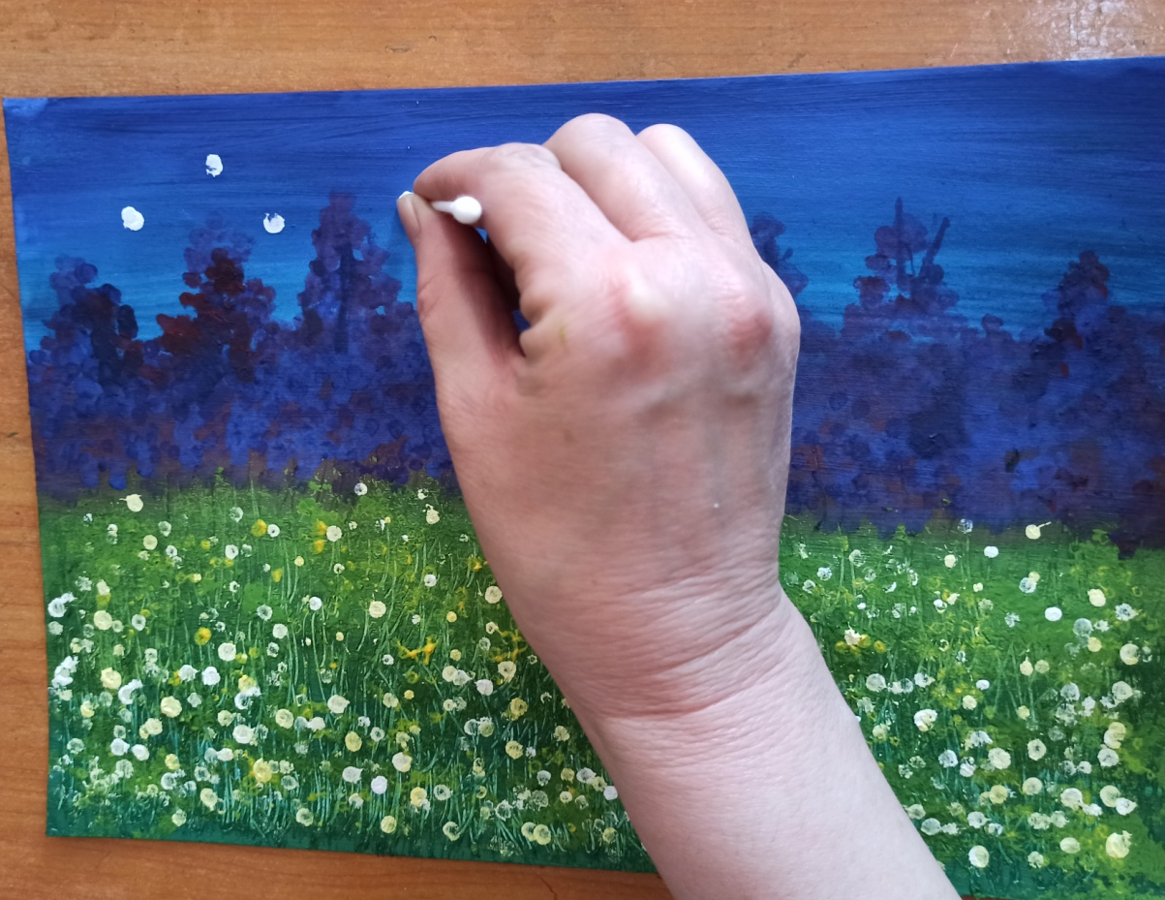
Этап 10. На фоне ночного неба ватной палочкой нанести точки белой гуашью

Slide 21

Готовый рисунок

Slide 22
Литература и интернет источники
https://vk.com/video-162413575_456259576
https://vk.com/video-112449417_456239439
1.Е.А.Янушко «Рисование с детьми раннего возраста». – М.: Мозаика- Синтез, 2006 г.
3.Р.Г.Казакова «Занятия по рисованию с дошкольниками: Нетрадиционные техники, планирование, конспекты занятий».- М.: ТЦ Сфера, 2009г.

